Slide 1
深度学习 ——与课上相似的、 使用Faster-R CNN的汽车外观识别
主要内容相关：深度学习&计算机视觉库
汇报人：孙嘉炜
机械工程与力学学院

Slide 2
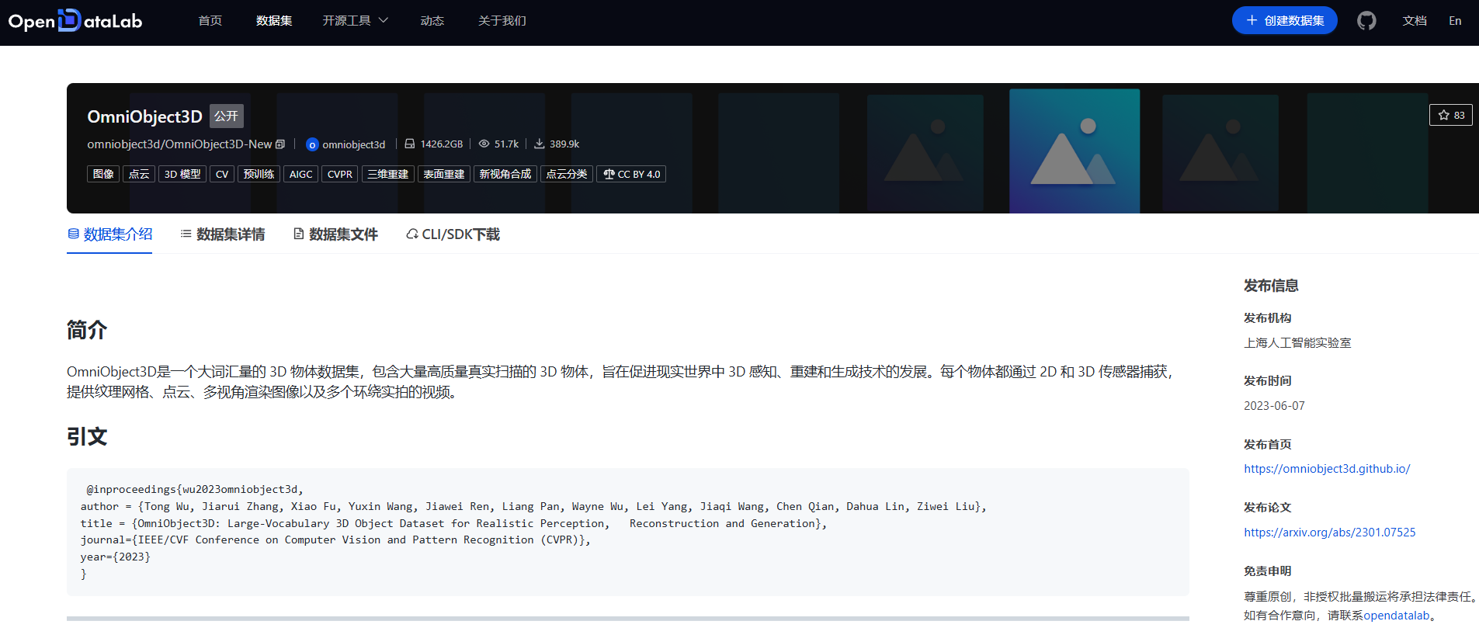
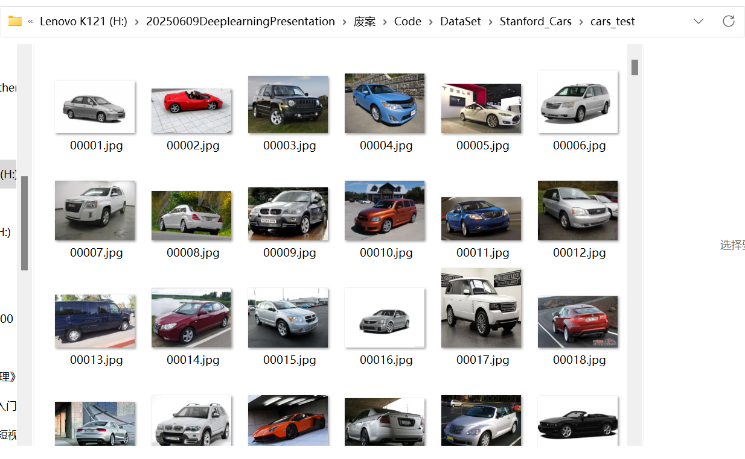
数据集准备：
来自OpenDataLab的公开数据集
OmniObject3D
数据集-OpenDataLab

Slide 3
但是呢，因为某些意外。。。
看完群里的提问，感觉我做的。。。
好像有点太低端了，而且和上课样例有点雷同了
于是。。。

Slide 4
深度学习 解决计算流体力学基础问题
主要内容相关：计算流体力学，物理信息系统（PINN），深度学习解差分方程
汇报人：孙嘉炜
机械工程与力学学院

Slide 5
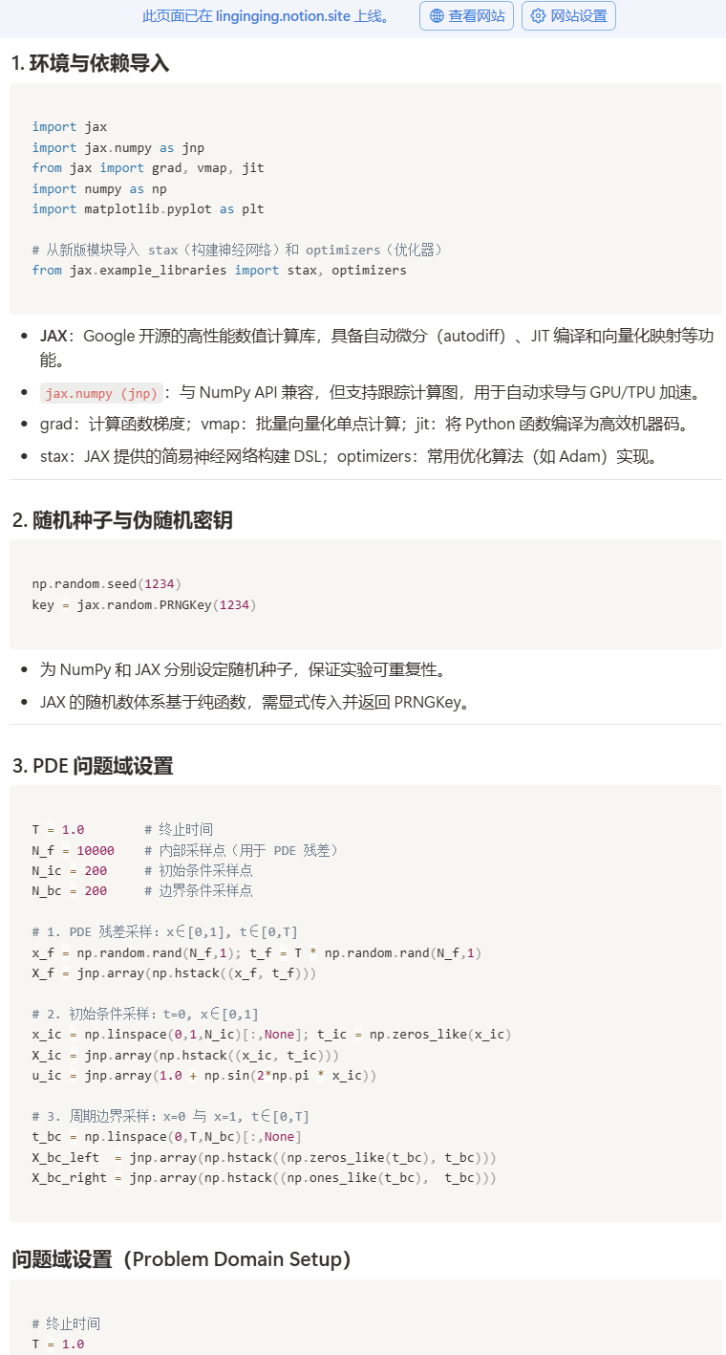
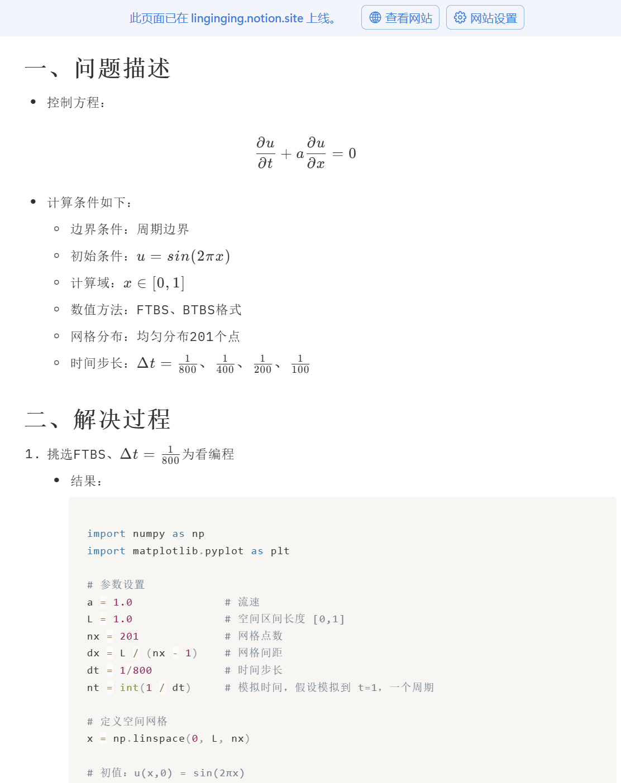
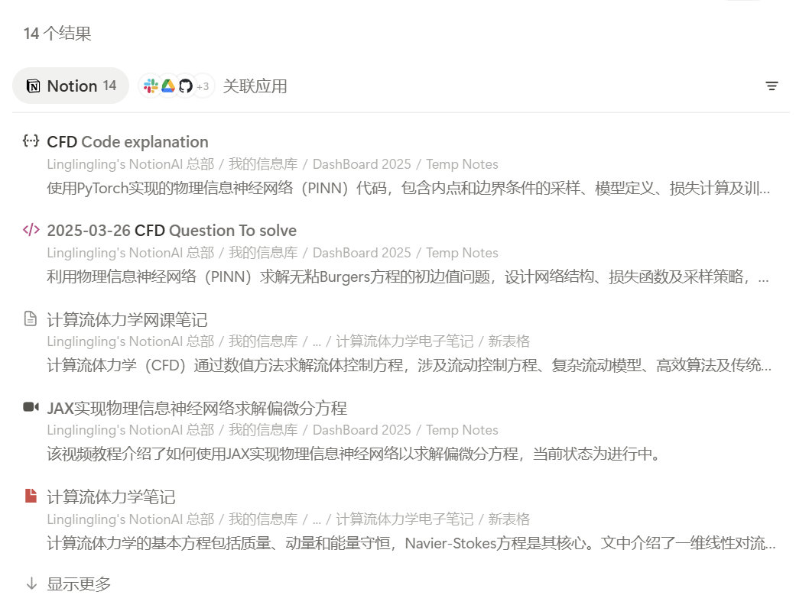
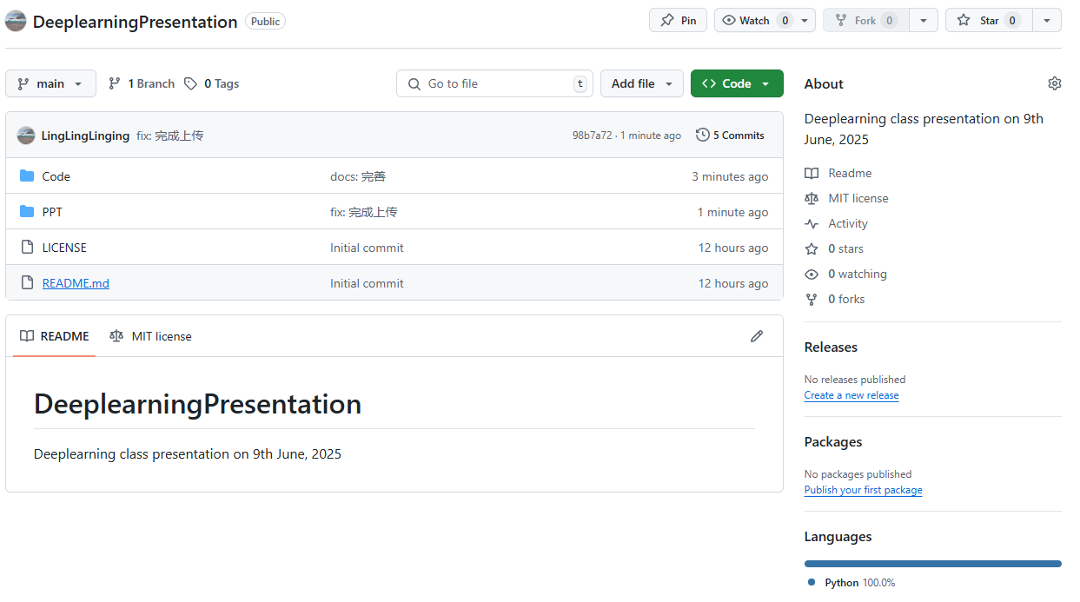
声明：
我的导师是做计算流体力学的，我拿的是其中一道简单的示例问题，基础代码是从当时完成的大作业中取出并针对题目和深度学习的要求修改
作为机械学院的学生在物理学院的课上讲力学可能有点班门弄斧了，但是由于时间仓促只能拿出部分已有的学习记录了
对深度学习还未完全掌握，所以有问题的地方还请见谅，也请不吝批评指正

Slide 6
目录
问题介绍
1
使用库基础介绍
2
基础方案
3
针对性方案（？）
4

Slide 7
问题介绍
基础问题——
无粘Burgers方程

Slide 8
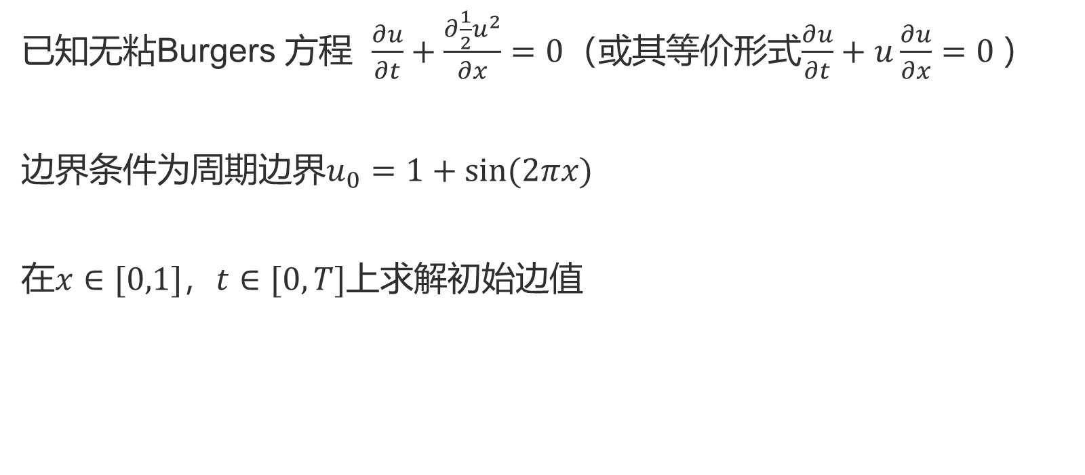
问题详情
已知无粘Burgers 方程 $\frac{∂u}{∂t}+\frac{∂\frac{1}{2}u^{2}}{∂x}=0$（或其等价形式$\frac{∂u}{∂t}+u\frac{∂u}{∂x}=0$）
边界条件为周期边界$u_{0}=1+sin⁡(2πx)$
在$x∈[0,1]$，$t∈[0,T]$上求解初始边值

Slide 9
使用库基础介绍
JAX & Haiku & optax

Slide 10
使用到的几个库（后面一些“优化”用的也在这里见个面）
Pytorch
最基本的深度学习库
初始选择
Matplotlib
（都要用的）
JAX
高性能数值计算库
支持可组合的自动微分
以及XLA编译加速
optax
Haiku（dm-haiku）
面向JAX的优化库
基于JAX的轻量级神经网络库

Slide 11
维度 | JAX+Haiku+Optax | PyTorch
性能 | - JIT 编译后可生成高效本地码，批量运算大幅加速 - 自动向量化 & XLA 优化 | - Python + C++ 混合实现，原生速度快 - GPU 支持成熟稳定
易用性 | - 需要函数式风格、显式管理 params 与 opt_state - 调试时步调追踪稍复杂 | - 面向对象，使用直观 - 动态图，断点调试、打印张量都很方便
灵活性 | - 与 NumPy API 高度一致，可轻松切换 - 可用 jax.vmap、pmap 实现自动批量和多机并行 | - 丰富的高级封装（nn.Module、DataLoader 等） - TorchScript 和 ONNX 支持部署
生态 | - Haiku/Flax + Optax 等多种轻量库可选 - 社区刚起步，第三方教程较少 | - 庞大社区，众多预训练模型、工具库 - 文档、示例、教程丰富
调试 & 可视化 | - 纯函数式，变量不可变；可复现性好 - 与常规 Python 调试不同，需借助 jax.debug | - 原生 Python 调试、TensorBoard、Visdom 等多工具支持
© 2025 ChatGPT, OpenAI.此表格由 AI 协助生成，仅供参考。

Slide 12
详细解决方案——基础版

Slide 13
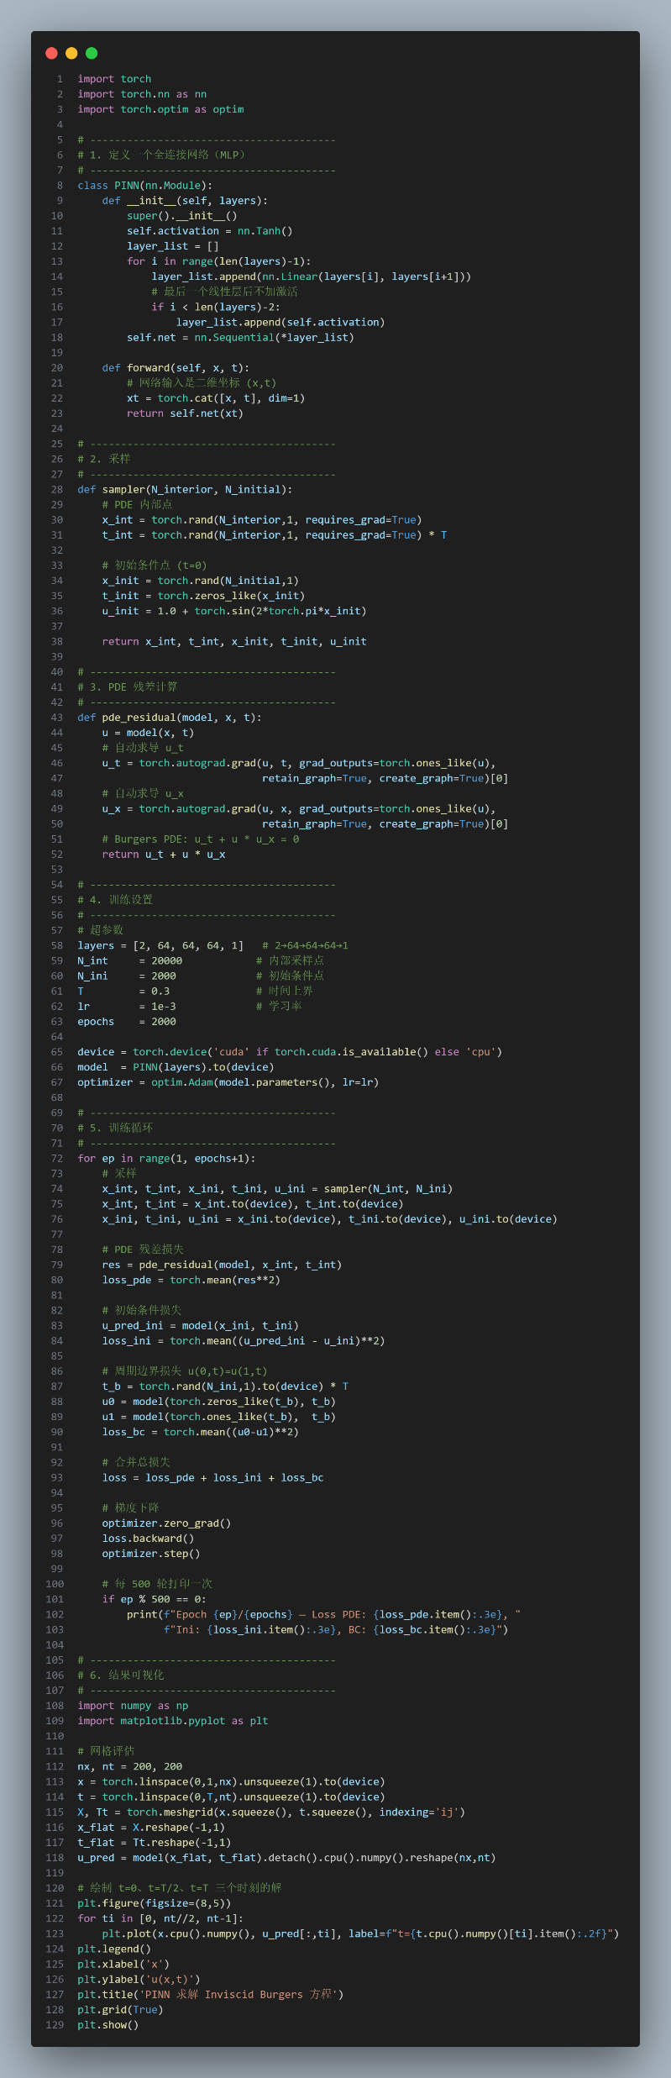
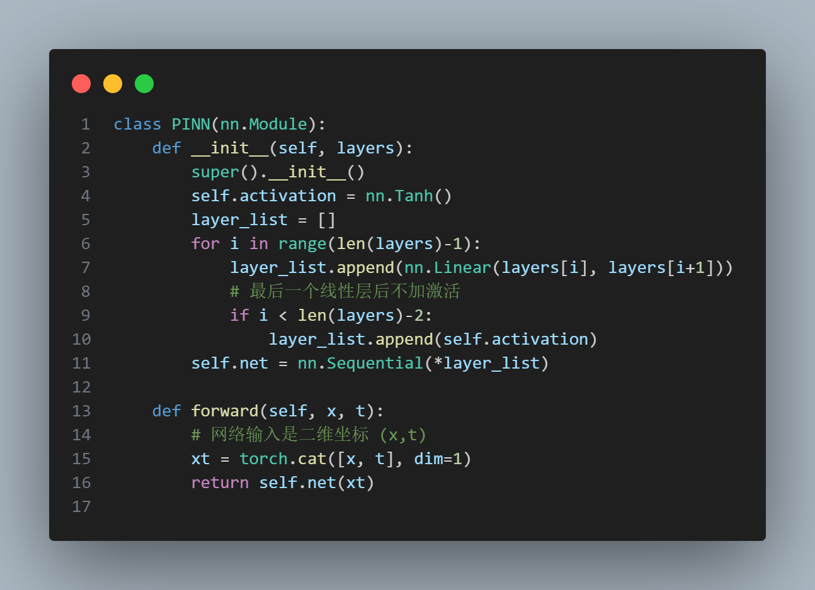
核心部分——主体+向前传递函数

Slide 14
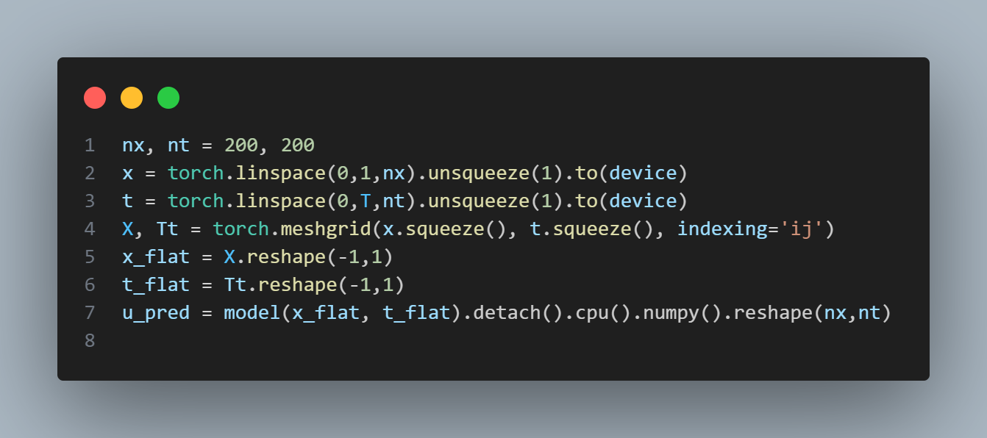
网格生成——批量推理——重塑结果

Slide 15
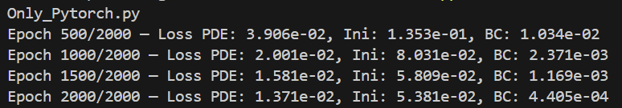
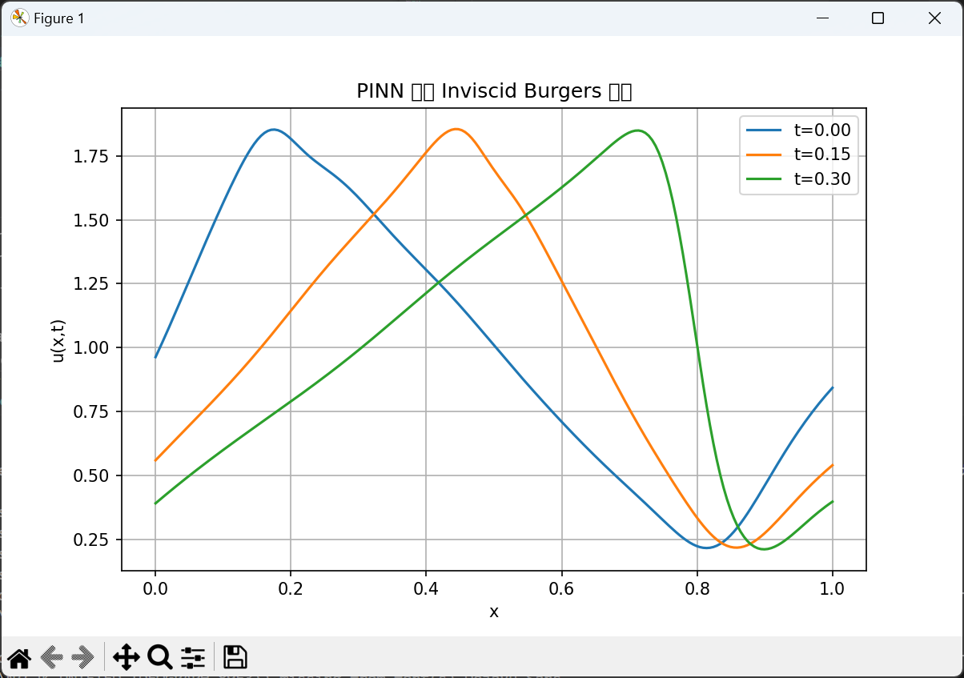
运行结果

Slide 16
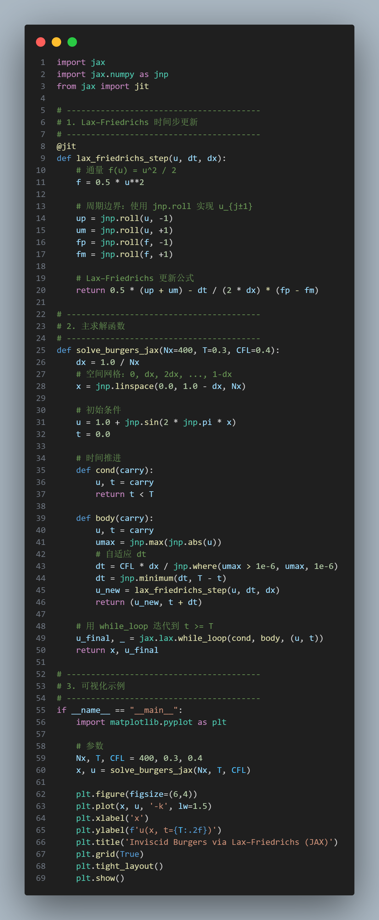
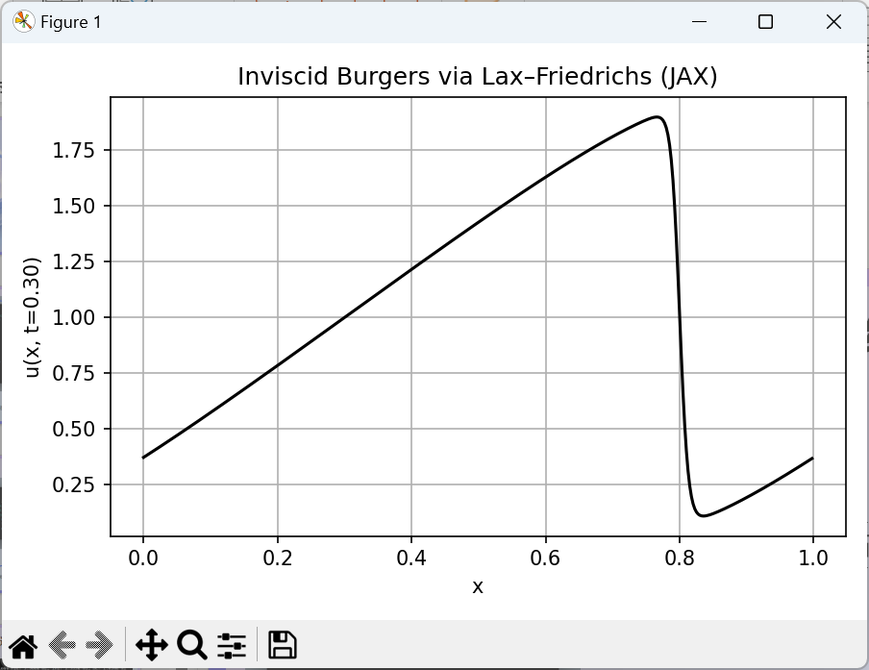
第二个方案：纯JAX
这个代码是纯使用JAX的“显式差分求解器”，很高效，但是没有神经网络，和课程关系有点远，所以接下来会回到深度学习上来。

Slide 17
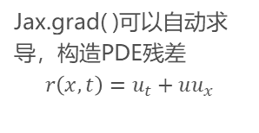
用深度学习&PINN的方式解决的流程：
构造PDE残差
定义优化器
01
03
05
Jax.grad( )可以自动求导，构造PDE残差
$$r\left(x,t\right)=u_{t}+uu_{x}$$
定义优化器以最小化残差&边界&初值的总损失
本处以Optax为例
定义MLP
添加边界
训练&推理
02
04
定义MLP 使得
输入（x,t）
输出（x,t）
本处以Haiku为例
再初始和边界点上加上初值和周期边界条件的监督
训练循环结束后用来推理

Slide 18
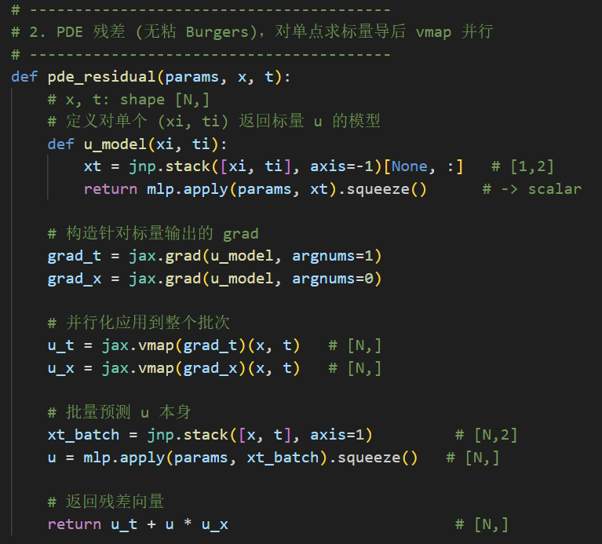
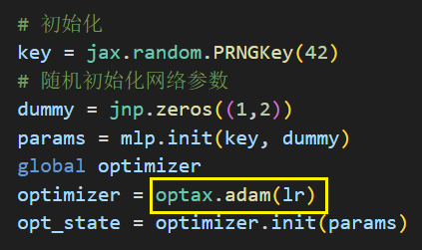
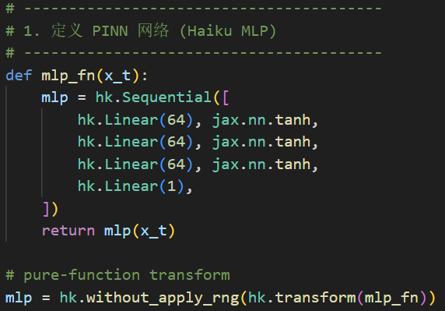
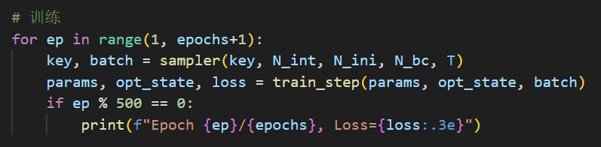
用深度学习&PINN的方式解决的流程：
构造PDE残差
定义优化器（adam）
01
03
05
Jax.grad( )可以自动求导，构造PDE残差
$$r\left(x,t\right)=u_{t}+uu_{x}$$
定义优化器以最小化残差&边界&初值的总损失
本处以Optax为例
定义MLP
添加边界
训练&推理
02
04
定义MLP 使得
输入（x,t）
输出（x,t）
本处以Haiku为例
再初始和边界点上加上初值和周期边界条件的监督（在loss中）
训练循环结束后用来推理

Slide 19
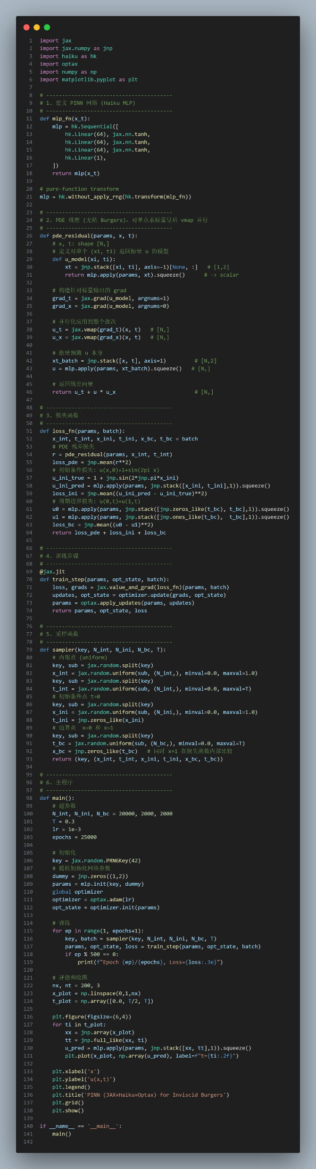
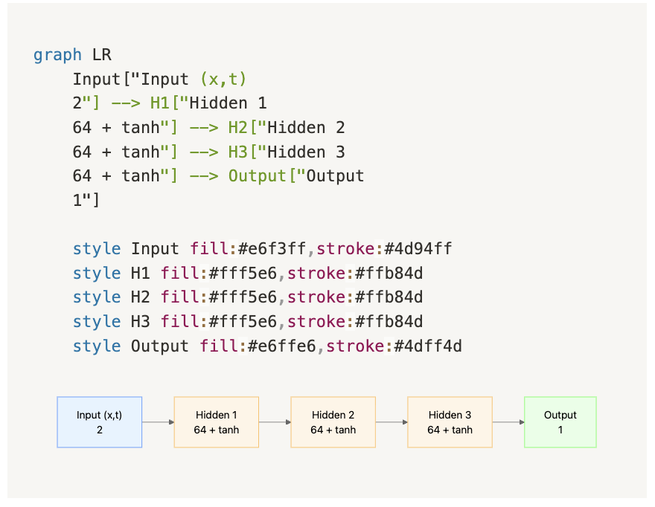
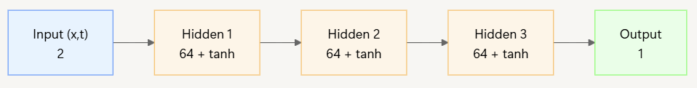
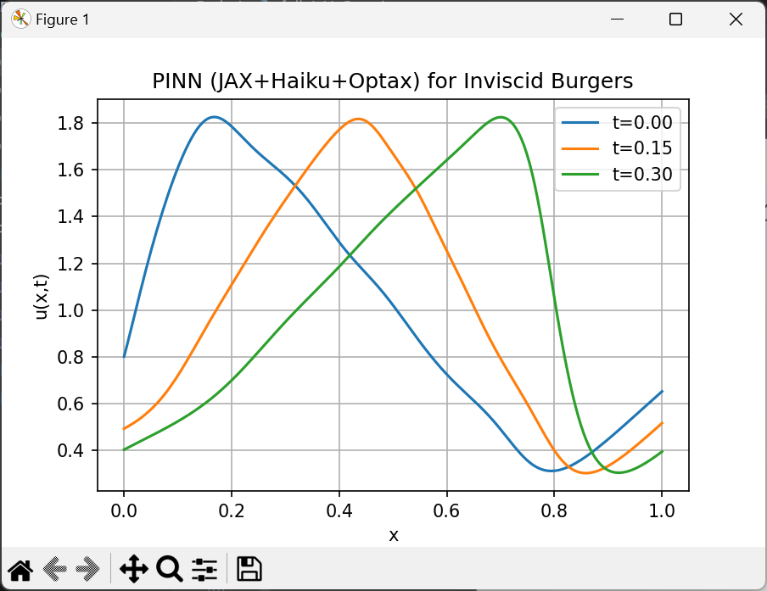
代码&结构&运行结果
本图为 使用Notion mermaid代码 手工绘制
（由于层数较多数据量较大，没有训练太多轮数）

Slide 20
用了什么新奇玩意？（与基础的有什么不同）
优化的库
使用了硬件加速
题目特色
用了JAX & Haiku & Optax
增强针对性
（专门解决相关问题）
（下一页说）
并不像普通的问题那样需要导入数据集或者手动编写数据训练

Slide 21
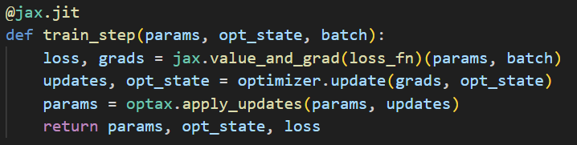
核心变动之一： @jax.jit
修饰器，可以把函数标记为JIT编译的对象
原理：对函数字节码做类型推断，转换为LLVM IR并生成本地机器码 © 2025 ChatGPT, OpenAI.
效果是在循环执行时直接执行编译好的机器码而非重新从python编译器调用
除去第一次运行有一定额外内存和时间要求，后续调用可极大的加速
限制：只支持Numba能识别的语法和数据类型如Numpy数组和标量等。

Slide 22
Thank you
汇报人：孙嘉炜
机械工程与力学学院

